Slide 1



流程控制
1021資訊社

Slide 2

= Assign 賦值
A = B + C
A + B = C
等號右邊的值 給 等號左邊的值
等號左邊不能有運算式！

Slide 3
+ - * / 加減乘除
A = 2 + 3 A: 5
B = 2 - 3 B: -1
C = 2 * 3 C: 6
D = 7 / 3 D: 2
E = 7 / 3.0 E: 2.333…
E = 7.0 / 3
若 int / int，則結果會是無條件進位到個位數的 int
可以將 int / int 其中一個改成 float 或 double，結果會是 float 或 double

Slide 4
% Mod 取餘
A = B % C
A = 7 % 3 A: 1
7 / 3 = 2 … 1

Slide 5
+= -= *= /= %= ++ --
A = A + B -> A+=B
A = A – B -> A-=B
A = A * B -> A*=B
A = A / B -> A/=B
A = A % B -> A%=B
A = A + 1 -> A++
A = A – 1 -> A--

Slide 6
比較運算子
X = 10, y = 3
X > y -> true > 大於
X < y -> false < 小於
X >= y -> true >= 大於或等於
X <= y -> false <= 小於或等於
X == y -> false == 等於
X != y -> true != 不等於

Slide 7
if 敘述
抉擇問題：
如果今天下雨，我要帶雨傘出門。
如果成績低於60分，即為不及格。
條件
動作/敘述
條件
動作/敘述

Slide 8
if 敘述
條件式
false
在C++中，可以使用：
if (條件式)
程式區塊;
true
程式區塊;

Slide 9
if 敘述
條件式
false
如果有多行程式要加 {}
if (條件式){
程式區塊;
程式區塊;
程式區塊;
}
true
{
程式區塊;
程式區塊;
程式區塊;
}

Slide 10
if 敘述
翻譯成C++：
如果今天下雨，
我要帶雨傘出門。
if (今天下雨){
我要帶雨傘;
}
翻譯成C++：
如果成績低於60分，
即為不及格。
if (成績 < 60){
即為不及格;
}

Slide 11
if…else 敘述
抉擇問題：
如果今天下雨，我要帶雨傘出門，否則不用帶雨傘。
如果成績低於60分，即為不及格，反之為及格。
條件
成立時的動作/敘述
不成立時的動作/敘述
條件
成立時的動作/敘述
不成立時的動作/敘述

Slide 12
if…else 敘述
條件式
false
在C++中，可以使用：
if (條件式)
程式區塊A;
else
程式區塊B;
true
程式區塊A;
程式區塊B;

Slide 13
if…else 敘述
條件式
false
如果有多行程式要加 {}
if (條件式){
程式區塊A;
程式區塊A;
}
else{
程式區塊B;
程式區塊B;
}
true
{
程式區塊A;
程式區塊A;
}
{
程式區塊B;
程式區塊B;
}

Slide 14
if…else 敘述
翻譯成C++：
抉擇問題：
如果今天下雨，
我要帶雨傘出門，
否則不用帶雨傘。
if (今天下雨){
我要帶雨傘出門;
}
else{
不用帶雨傘出門;
}
條件
成立時的動作/敘述
不成立時的動作/敘述

Slide 15
if…else 敘述
翻譯成C++：
抉擇問題：
如果成績低於60分，
即為不及格，反之為及格。
if (成績 < 60){
不及格;
}
else{
及格;
}
條件
成立時的
動作/敘述
不成立時的
動作/敘述

Slide 16
if…else if 敘述
抉擇問題：
如果年紀 < 6，則可看普遍級的影片，
否則如果年紀 < 12，則可看普遍級與保護級的影片，
否則如果年紀 < 18，則可看非限制級的影片，
否則如果年紀 >= 18，則可看各級影片。
條件
動作/敘述

Slide 17
if…else if 敘述
在C++中，可以這樣用：
if (條件式A)
程式區塊A;
else if (條件式B)
程式區塊B;
else if (條件式n)
程式區塊n;
else
程式區塊m;
...

Slide 18
條件式A
false
true
條件式B
false
程式區塊A;
true
條件式n
false
程式區塊B;
true
程式區塊n;
程式區塊m;

Slide 19
if…else if 敘述
1 #include <iostream>
2 using namespace std;
3
4 int main(){
5 int age;
6 cout << "請輸入你的年紀：";
7 cin >> age;
8
9 if (age < 6)
10 cout << "可看普遍級的影片\n";
11 else if (age < 12)
12 cout << "可看普遍級與保護級的影片\n";
13 else if (age < 18)
14 cout << "可看非限制級的影片\n ";
15 else
16 cout << "可看各級影片\n";
17 return 0;
18 }

Slide 20
練習題 - 兩光法師占卜術
輸入說明
輸入資料共一行，包含兩個整數，分別為月份及日期
兩光法師時常替人占卜，由於他算得又快有便宜，因此生意源源不絕，時常大排長龍，他想算 得更快一點，因此找了你這位電腦高手幫他用電腦來加快算命的速度。
他的占卜規則很簡單，規則是這樣的，輸入一個日期，然後依照下面的公式：
M=月 D=日 S=(M*2+D)%3
得到 S 的值，再依照 S 的值從 0 到 2 分別給與 普通、吉、大吉 等三種不同的運勢
輸出說明
運勢
範例輸入1
範例輸出1
1 1
普通
範例輸入2
範例輸出2
1 2
吉
出自：https://zerojudge.tw/ShowProblem?problemid=a003

Slide 21
練習題 - 兩光法師占卜術
判斷運勢
1 #include <iostream>
2 using namespace std;
3
4 int main(){
5 int M, D, S;
6 cin >> M >> D;
7
8 S = (M * 2 + D) % 3;
9 if (S == 0)
10 cout << "普通";
11 else if (S == 1)
12 cout << "吉";
13 else if (S == 2)
14 cout << "大吉";
15
16 return 0;
17 }
宣告月份M、日期D、S
輸入月份M 和 日期D
計算S

Slide 22
邏輯運算 – AND「而且」邏輯
AND運算二側的運算元須同時為真，其結果才為真
AND運算 | A: true | A: false
B: true | true | false
B: false | false | false
在C++中為「&&」或「and」

Slide 23
邏輯運算 – AND「而且」邏輯
範例：判斷一數是否在某一區間內
1 #include <iostream>
2 using namespace std;
3
4 int main(){
5 int a;
6 cin >> a;
7 if (0 < a && a < 10)
8 cout << "0 < " << a << " < 10\n";
9 }
0
10
需要 0 < a 和 a < 10 同時為true，運算結果才為true

Slide 24
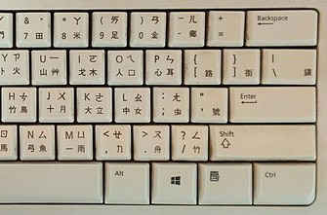
邏輯運算 – OR「或者」邏輯
OR運算二側的運算元只要有一者為真，其結果恆為真
OR運算 | A: true | A: false
B: true | true | true
B: false | true | false
在C++中為「||」或「or」

Slide 25
邏輯運算 – OR「或者」邏輯
範例：判斷一數是否在某一區間內
1 #include <iostream>
2 using namespace std;
3
4 int main(){
5 int a;
6 cin >> a;
7 if (a <= 0 || a >= 10)
8 cout << "a <= 0 || a >= 10\n";
9 }
0
10
需要 a <= 0 或 a >= 10 任一為true，運算結果為true

Slide 26
邏輯運算 – NOT「反向」邏輯
當運算元為真時，NOT運算結果為非。當運算元為非時，NOT運算結果為真。
NOT運算 | A: true | A: false
 | false | true
在C++中為「!」或「not」

Slide 27
邏輯運算 – NOT「反向」邏輯
範例：判斷一數是否在某一區間內
1 #include <iostream>
2 using namespace std;
3
4 int main(){
5 int a;
6 cin >> a;
7 if (!(0 < a && a < 10))
8 cout << "!(0 < a && a < 10)";
9 }
0
10
需要 0 < a && a < 10 的結果為false時，運算結果才為true

Slide 28
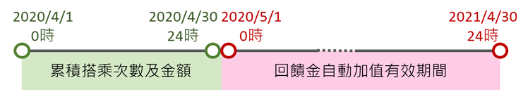
練習題 – 常客優惠方案
輸入說明
小明是每天持悠遊卡普通卡（全票票價）使用臺北捷運通勤的乘客，他很好奇他每個月的常客優惠回饋金有多少。
請寫出一支程式幫他計算每個月的常客優惠回饋金。
輸入資料共一行，包含兩個整數並使用空格分開，分別為該月搭乘次數及前月累計搭乘金額。
臺北大眾捷運股份有限公司針對持儲值卡的乘客有常客優惠方案，以下為其基本規則：
持儲值卡搭乘捷運以全票票價扣款，並於票卡累積搭乘次數及搭乘金額。
依每卡每月累計搭乘次數，決定現金回饋比例，並依累計搭乘金額，計算回饋金。
當月搭乘捷運首次通過捷運閘門時，回饋金即以自動加值方式，存入同一張票卡之電子錢包。回饋金等同現金，除可用於搭乘捷運，亦可小額消費。
每月累積期間：自每月1日0時至該月最後1日24時止。
回饋金自動加值有效期間：自當月1日零時起，1年內有效。於有效期間內，首次通過捷運閘門即自動加值，超過有效期間均未搭乘捷運，則尚未存入電子錢包之回饋金，將於到期日之翌日零時起失效歸零。
當月回饋金＝前月累計搭乘金額×現金回饋比例 （尾數不滿1元者，按四捨五入計算）
前月累計搭乘次數 | 現金回饋比例
11～20次 | 10%
21～30次 | 15%
31～40次 | 20%
41～50次 | 25%
51次以上 | 30%
範例輸入1
22 1080
範例輸出1
162
輸出說明
請依照上文的資訊來計算該月的回饋金，並將其輸出（四捨五入至整數位）。
出自：https://zerojudge.tw/ShowProblem?problemid=j105

Slide 29
練習題 – 常客優惠方案
如果 21 <= cnt <= 30
1 #include <iostream>
2 #include <cmath>
3
4 using namespace std;
5
6 int main()
7 {
8 int cnt, money;
9 float cashback;
10
11 cin >> cnt >> money;
12 if (11 <= cnt && cnt <= 20){
13 cashback = money * 0.1;
14 }
15 else if (21 <= cnt && cnt <= 30){
16 cashback = money * 0.15;
17 }
18 else if (31 <= cnt && cnt <= 40){
19 cashback = money * 0.2;
20 }
21 else if (41 <= cnt && cnt <= 50){
22 cashback = money * 0.25;
23 }
24 else if (cnt >= 51){
25 cashback = money * 0.3;
26 }
27
28 cout << round(cashback);
29
30 return 0;
31 }
如果 31 <= cnt <= 40
如果 41 <= cnt <= 50
宣告該月搭乘次數cnt、前月累計搭乘金額money
如果 cnt >= 51
宣告回饋金cashback
輸出四捨五入後的cashback
如果 11 <= cnt <= 20

Slide 30
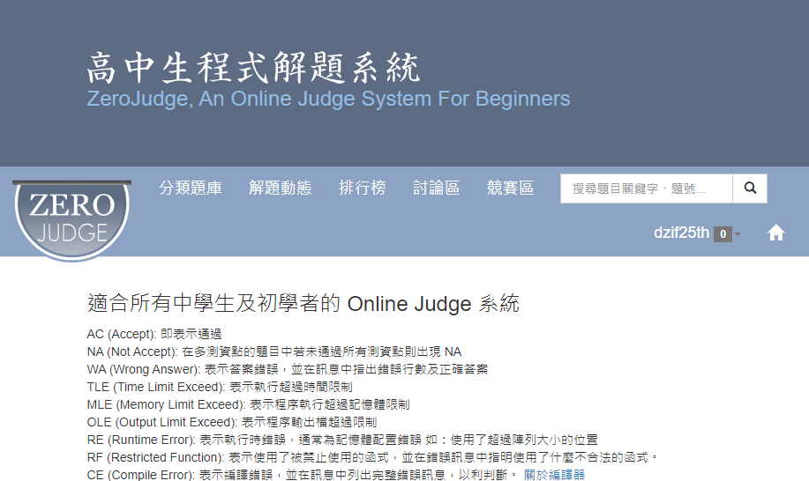
ZeroJudge介紹
ZeroJudge 是一個 Online Judge 系統的線上解題系統，於2006年由國立高雄師大附中的江其勳教師所製作，可以讓學習程式語言的使用者 ( 學生、老師、任何人 )，有題目可以練習，並且可以透過程式的判斷機制，了解自己所寫的程式是否正確。
資料來源：https://steam.oxxostudio.tw/category/python/zerojudge/about.html

Slide 31
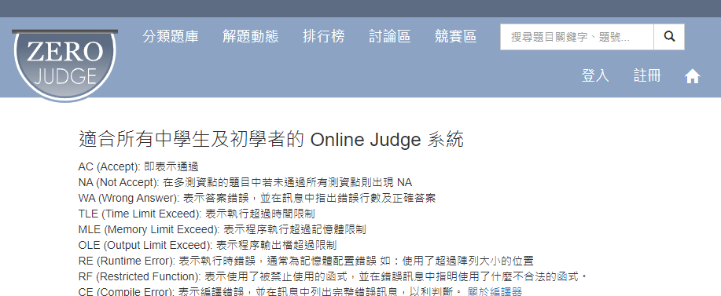
ZeroJudge介紹
點選登入

Slide 32
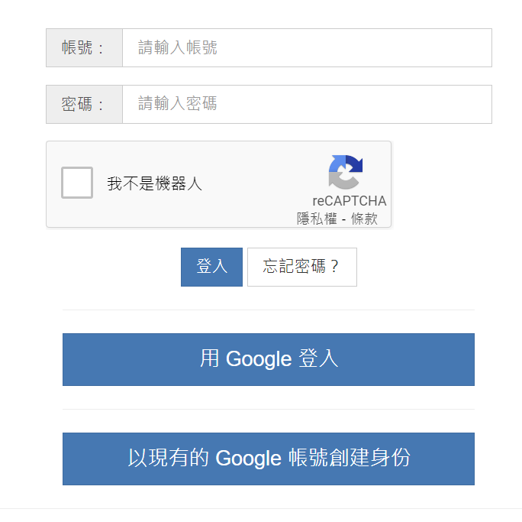
ZeroJudge介紹
點選 用Google登入

Slide 33
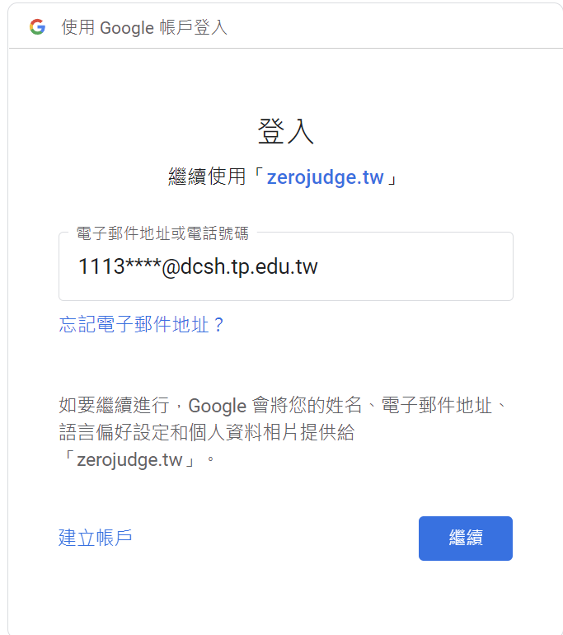
ZeroJudge介紹
*請使用學校提供的校務信箱登入

Slide 34
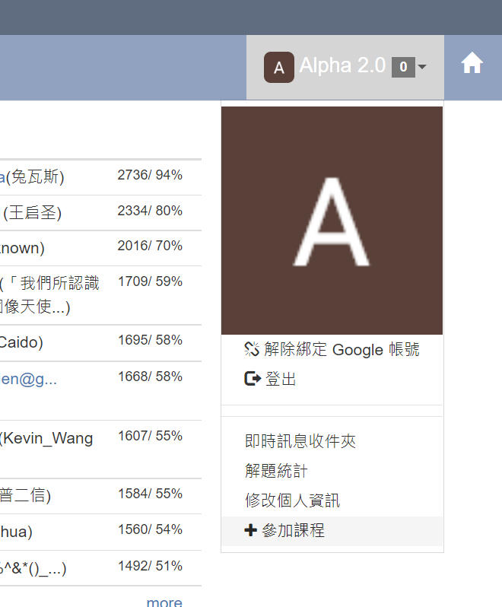
ZeroJudge介紹
點選 +參加課程

Slide 35
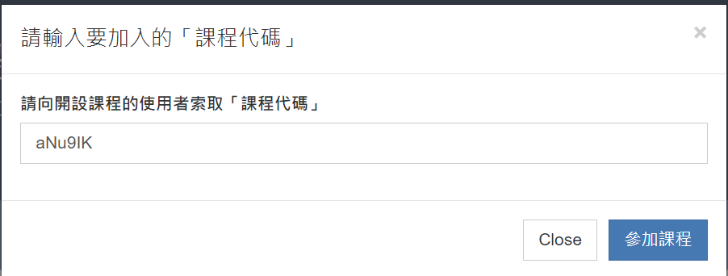
ZeroJudge介紹
aNu9IK
課程代碼：

Slide 36
switch case
switch case 可用來比較 數字 或 字元
switch(變數或運算式){
case 數字或字元:
陳述句;
break;
case 數字或字元:
陳述句;
break;
default:
陳述句;
break;
}
先與case設的數字或字元做比較
符合條件就會執行對應case後的陳述句
若沒有符合的數字或字元，則執行default後的陳述句
default可省略

Slide 37
switch case
char chr = 'h';
switch(chr){
case 'c':
cout << "c\n";
break;
case 'd':
cout << "d\n";
break;
default:
cout << "?\n";
break;
}
int a = 2;
switch(a){
case 1:
cout << "一\n";
break;
case 2:
cout << “二\n";
break;
}
當 a = 1 時
當 chr = 'c' 時
當 chr = 'd' 時
當 a = 2 時
當 chr 不是以上條件時
輸出：二
輸出：?

Slide 38
switch case
char chr = 'h';
switch(chr){
case 'c':
cout << "c\n";
break;
case 'd':
cout << "d\n";
break;
default:
cout << "?\n";
break;
}
int a = 2;
switch(a){
case 1:
cout << "一\n";
break;
case 2:
cout << “二\n";
break;
}
當 a = 1 時
當 chr = 'c' 時
當 chr = 'd' 時
當 a = 2 時
當 chr 不是以上條件時
輸出：二
輸出：?

Slide 39
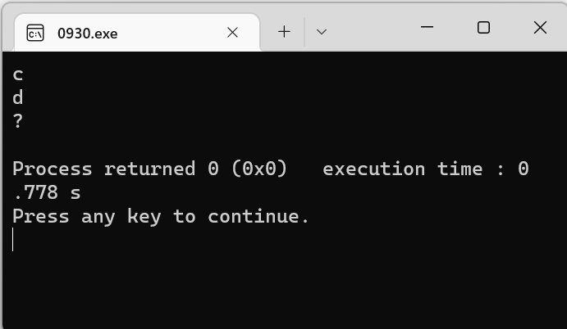
switch case
如果不加break會發生什麼？
它會一直執行下去
1 #include <iostream>
2 using namespace std;
3
4 int main(){
5 char chr = 'c';
6 switch(chr){
7 case 'c':
8 cout << "c\n";
9 case 'd':
10 cout << "d\n";
11 default:
12 cout << "?\n";
13 }
14 }

Slide 40
switch case
我們可以利用這個特點
1 #include <iostream>
2 using namespace std;
3
4 int main(){
5 int a = 6;
6 switch(a){
7 case 10:
8 cout << "S級\n";
9 break;
10 case 9: case 8:
11 cout << "A級\n";
12 break;
13 case 7: case 6: case 5:
14 cout << "B級\n";
15 break;
16 case 4: case 3: case 2:
17 cout << "C級\n";
18 break;
19 default:
20 cout << "D級\n";
21 break;
22 }
23 return 0;
24 }

Slide 41
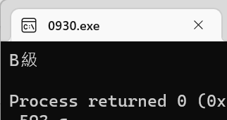
switch case
我們可以利用這個特點
1 #include <iostream>
2 using namespace std;
3
4 int main(){
5 int a = 6;
6 switch(a){
7 case 10:
8 cout << "S級\n";
9 break;
10 case 9: case 8:
11 cout << "A級\n";
12 break;
13 case 7: case 6: case 5:
14 cout << "B級\n";
15 break;
16 case 4: case 3: case 2:
17 cout << "C級\n";
18 break;
19 default:
20 cout << "D級\n";
21 break;
22 }
23 return 0;
24 }

Slide 42
a001-哈囉
學習所有程式語言的第一個練習題
請寫一個程式，可以讀入指定的字串，並且輸出指定的字串。
比如：輸入字串 "world", 則請輸出 "hello, world"
範例輸入1
範例輸出1
world
hello, world
範例輸入2
範例輸出2
C++
hello, C++
範例輸入3
範例輸出3
輸入說明
輸出說明
Taiwan
hello, Taiwan
輸入總共一行，內含一組文字
輸出題目指定的文字。

Slide 43
a001-哈囉
1 #include <iostream>
2
3 using namespace std;
4
5 int main()
6 {
7 string input;
8
9 cin >> input;
10 cout << "hello, " << input;
11
12 return 0;
13 }
宣告一個字串input
用於儲存輸入的字串
讀入字串到input
先輸出 “hello, ”
在輸出 字串input

Slide 44
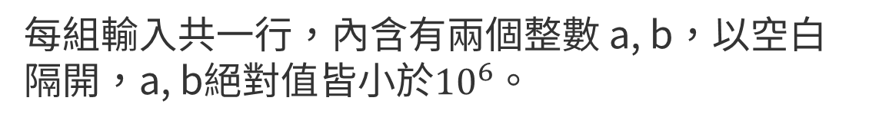
a002-簡易加法
請寫一個程式，讀入兩個數字，並求出它們的和。
輸入說明
範例輸入1
範例輸出1
每組輸入共一行，內含有兩個整數 a, b，以空白隔開，a, b絕對值皆小於${10}^{6}$。
5 10
15
範例輸入2
範例輸出2
輸出說明
1 2
3
對於每組輸入，輸出該兩整數的和。

Slide 45
a002-簡易加法
1 #include <iostream>
2
3 using namespace std;
4
5 int main()
6 {
7 int a, b;
8
9 cin >> a >> b;
10 cout << a + b;
11
12 return 0;
13 }
宣告整數a, b
讀入整數a, b
輸出 a + b

Slide 46
c379-成為出題者
在Zerojudge中，要成為出題者的條件之一是：至少答對30%的題目。
現在Zerojudge上面有x題(x保證是10的倍數)，請問至少要答對幾題，才能成為出題者？
範例輸入1
範例輸出1
100
30
輸入說明
輸入只有一行，一個正整數x(0 < x < 2000)
輸出說明
輸出答案，已經在題目敘述中敘述

Slide 47
c379-成為出題者
1 #include <iostream>
2 #include <cmath>
3
4 using namespace std;
5
6 int main(){
7 int x;
8
9 cin >> x;
10 cout << celi(x * 0.3);
11
12 return 0;
13 }
宣告整數x
讀入整數x
輸出無條件進位過後的(x * 0.3)

Slide 48
d064-ㄑㄧˊ 數？
英文的 Odd 是「奇怪」的意思，Odd Number 當然就是「奇怪的數字」簡稱「奇數」。問題是「奇數」倒底是唸成「ㄐㄧ數」或是「ㄑㄧˊ 數」呢？
範例輸入1
範例輸出1
輸入說明
1
Odd
輸入只有一行，其中含有一個整數 i。
範例輸入2
範例輸出2
輸出說明
4
Even
如果 i 是奇數，輸出 Odd；如果 i 是偶數，則輸出 Even。

Slide 49
d064-ㄑㄧˊ 數？
1 #include <iostream>
2
3 using namespace std;
4
5 int main(){
6 int i;
7
8 cin >> i;
9 if (i % 2 == 0)
10 cout << "Even";
11 else
12 cout << "Odd";
13
14 return 0;
15 }
宣告整數i
讀入整數i
i 除 2 於 0
輸出”Even”
輸出”Odd”

Slide 50
a003-兩光法師占卜術
輸入說明
輸入資料共一行，包含兩個整數，分別為月份及日期
兩光法師時常替人占卜，由於他算得又快有便宜，因此生意源源不絕，時常大排長龍，他想算 得更快一點，因此找了你這位電腦高手幫他用電腦來加快算命的速度。
他的占卜規則很簡單，規則是這樣的，輸入一個日期，然後依照下面的公式：
M=月 D=日 S=(M*2+D)%3
得到 S 的值，再依照 S 的值從 0 到 2 分別給與 普通、吉、大吉 等三種不同的運勢
輸出說明
運勢
範例輸入1
範例輸出1
1 1
普通
範例輸入2
範例輸出2
1 2
吉
出自：https://zerojudge.tw/ShowProblem?problemid=a003

Slide 51
a003-兩光法師占卜術
判斷運勢
1 #include <iostream>
2 using namespace std;
3
4 int main(){
5 int M, D, S;
6 cin >> M >> D;
7
8 S = (M * 2 + D) % 3;
9 if (S == 0)
10 cout << "普通";
11 else if (S == 1)
12 cout << "吉";
13 else if (S == 2)
14 cout << "大吉";
15
16 return 0;
17 }
宣告月份M、日期D、S
輸入月份M 和 日期D
計算S

Slide 52
j105-常客優惠方案
輸入說明
小明是每天持悠遊卡普通卡（全票票價）使用臺北捷運通勤的乘客，他很好奇他每個月的常客優惠回饋金有多少。
請寫出一支程式幫他計算每個月的常客優惠回饋金。
輸入資料共一行，包含兩個整數並使用空格分開，分別為該月搭乘次數及前月累計搭乘金額。
臺北大眾捷運股份有限公司針對持儲值卡的乘客有常客優惠方案，以下為其基本規則：
持儲值卡搭乘捷運以全票票價扣款，並於票卡累積搭乘次數及搭乘金額。
依每卡每月累計搭乘次數，決定現金回饋比例，並依累計搭乘金額，計算回饋金。
當月搭乘捷運首次通過捷運閘門時，回饋金即以自動加值方式，存入同一張票卡之電子錢包。回饋金等同現金，除可用於搭乘捷運，亦可小額消費。
每月累積期間：自每月1日0時至該月最後1日24時止。
回饋金自動加值有效期間：自當月1日零時起，1年內有效。於有效期間內，首次通過捷運閘門即自動加值，超過有效期間均未搭乘捷運，則尚未存入電子錢包之回饋金，將於到期日之翌日零時起失效歸零。
當月回饋金＝前月累計搭乘金額×現金回饋比例 （尾數不滿1元者，按四捨五入計算）
前月累計搭乘次數 | 現金回饋比例
11～20次 | 10%
21～30次 | 15%
31～40次 | 20%
41～50次 | 25%
51次以上 | 30%
範例輸入1
22 1080
範例輸出1
162
輸出說明
請依照上文的資訊來計算該月的回饋金，並將其輸出（四捨五入至整數位）。
出自：https://zerojudge.tw/ShowProblem?problemid=j105

Slide 53
j105-常客優惠方案
如果 21 <= cnt <= 30
1 #include <iostream>
2 #include <cmath>
3
4 using namespace std;
5
6 int main()
7 {
8 int cnt, money;
9 float cashback;
10
11 cin >> cnt >> money;
12 if (11 <= cnt && cnt <= 20){
13 cashback = money * 0.1;
14 }
15 else if (21 <= cnt && cnt <= 30){
16 cashback = money * 0.15;
17 }
18 else if (31 <= cnt && cnt <= 40){
19 cashback = money * 0.2;
20 }
21 else if (41 <= cnt && cnt <= 50){
22 cashback = money * 0.25;
23 }
24 else if (cnt >= 51){
25 cashback = money * 0.3;
26 }
27
28 cout << round(cashback);
29
30 return 0;
31 }
如果 31 <= cnt <= 40
如果 41 <= cnt <= 50
宣告該月搭乘次數cnt、前月累計搭乘金額money
如果 cnt >= 51
宣告回饋金cashback
輸出四捨五入後的cashback
如果 11 <= cnt <= 20

Slide 54
d066-上學去吧！
板橋高中規定同學必須在 7:30 以前到校早自習，最後一堂課則在 17:00 下課。給你現在的時間，請判斷現在是不是必須在學校的時間。
範例輸入1
範例輸出1
輸入說明
17 00
Off School
輸入只有一行，其中含有兩個由空隔開的整數 hh 及 mm，hh:mm 則代表現在的時間 (24小時制)。
輸出說明
如果現在是上學時間，請輸出「At School」，否則請輸出「Off School」

Slide 55
d066-上學去吧！
1 #include <iostream>
2
3 using namespace std;
4
5 int main(){
6 int hh, mm;
7
8 cin >> hh >> mm;
9
10 if ((hh == 7 && mm >= 30) || (8 <= hh && hh <= 16)){
11 cout << "At School";
12 }
輸出”Off School”
13 else{
14 cout << "Off School";
15 }
16
17 return 0;
18 }
宣告整數hh, mm，用於紀錄時和分
i 除 2 於 0
讀入整數hh, mm
時間是 07:大於30
或
時間是 08:00 ~ 16:59
輸出”At School”

Slide 56
a053-Sagit's 計分程式
輸入說明
每組測資只有一個整數 N (0<=N<=100)，代表學生在 ZeroJudge 系統上解出的題數。
sagit 是一位高中電腦老師，這學期正在教學生寫C++程式。他的評分標準是依照每一位學生在 ZeroJudge 系統上解出的題數，去計算出對應的得分。為了不讓分數落差太大，因此他並不是採取每一題固定得分的方式，而是隨著題數增加而調整每題的得分。規則如下：
答對題數在 0~10 者，每題給6分。
題數在 11~20 者，從第11題開始，每題給2分。(前10題還是每題給6分)
題數在 21~40 者，從第21題開始，每題給1分。
題數在 40 以上者，一律100分。
如此一來，只要寫10題，就可以得到60分，寫20題，就可以得到80分，不過要得到滿分100分，則是要寫到40題，所以同學們分數的差距就大大地減少了。
不過問題來了，雖然學生們因為這樣的計分公式而大大地提升了及格率，但因為 sagit 有600多位學生，一個一個去計算真的是一件很吃重的工作，所以現在想請你幫他寫個程式解決這個問題。
輸出說明
印出該位同學的得分。
範例輸入1
範例輸出1
10
60
範例輸入2
範例輸出2
40
100
出自：https://zerojudge.tw/ShowProblem?problemid=a053

Slide 57
a053-Sagit's 計分程式
如果 11 <= N <= 20
1 #include <iostream>
2 using namespace std;
3
4 int main(){
5 int N, point = 0;
6
7 cin >> N;
8
9 if (0 <= N && N <= 10)
10 point = N * 6;
11 else if (11 <= N && N <= 20)
12 point = 10 * 6 + (N - 10) * 2;
13 else if (21 <= N && N <= 40)
14 point = 10 * 6 + 10 * 2 + (N - 20) * 1;
15 else
16 point = 100;
17
18 cout << point;
19
20 return 0;
21 }
如果 21 <= N <= 40
宣告答對題數N、總分point = 0
輸入答對題數N
如果 0 <= N <= 10

